Slide 1
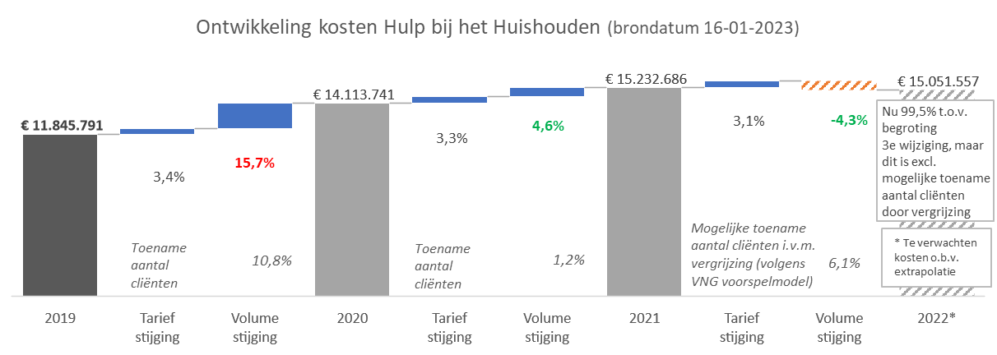
Ontwikkeling kosten HH
0 -meting

Slide 2
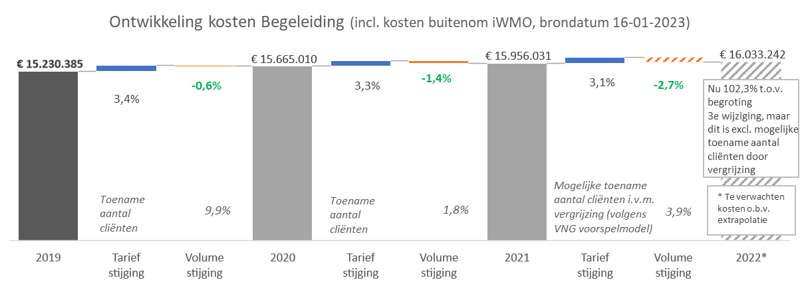
Ontwikkeling kosten BG
0 -meting

Slide 3
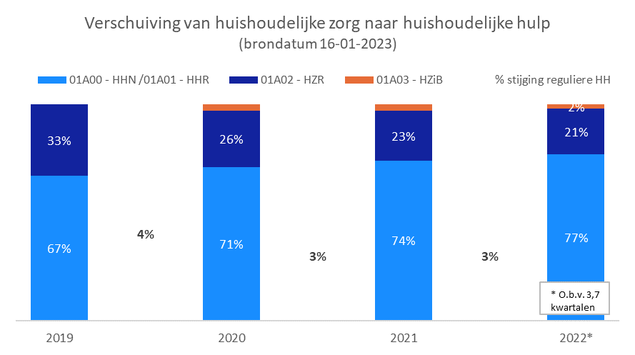
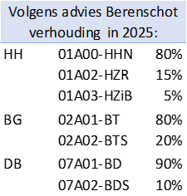
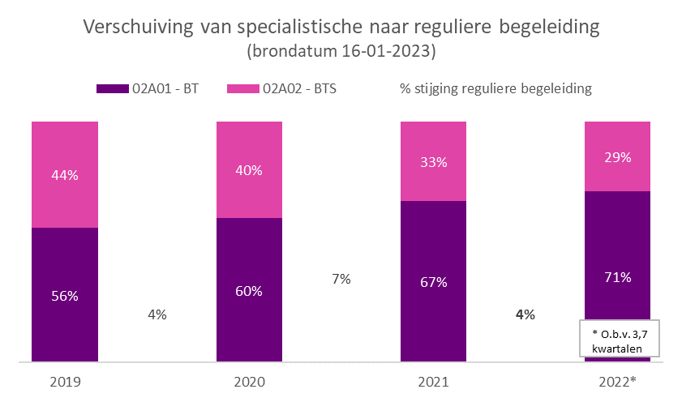
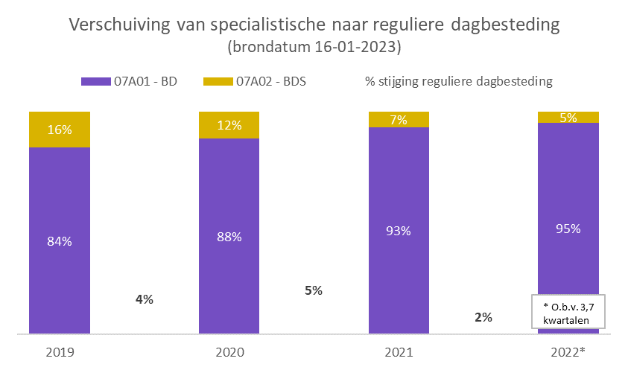
Meer inzet reguliere ondersteuning
0 -meting
0 -meting
0 -meting

Slide 4
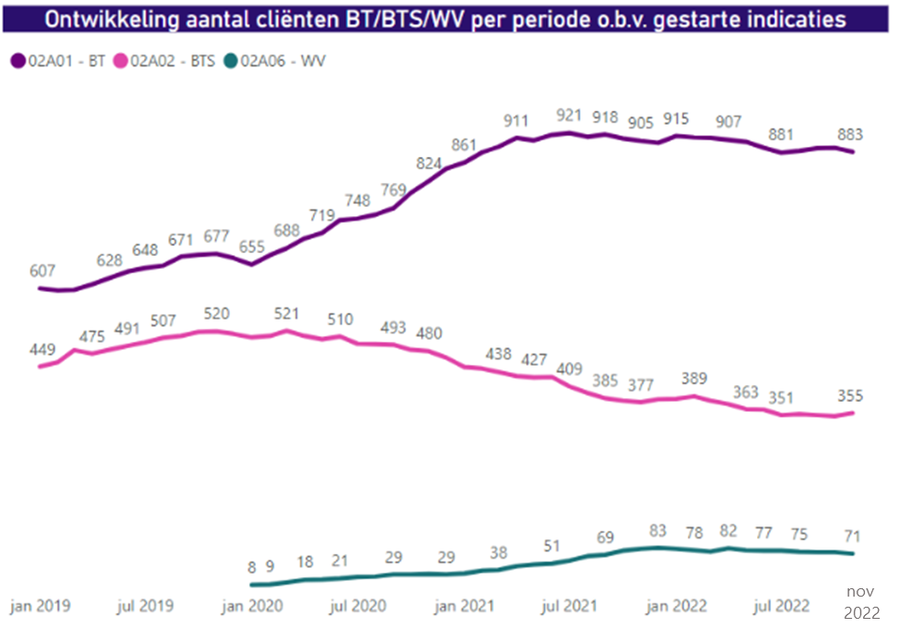
Inzet waakvlam (WV) bij Begeleiding
Gebaseerd op aantal cliënten per periode i.p.v. kwartaal.
Brondatum:
16-01-2023

